Slide 1
ПРАВИТЕЛЬСТВО САНКТ-ПЕТЕРБУРГА КОМИТЕТ ПО ОБРАЗОВАНИЮ ГОСУДАРСТВЕННОЕ БЮДЖЕТНОЕ НЕТИПОВОЕ ОБРАЗОВАТЕЛЬНОЕ УЧРЕЖДЕНИЕ САНКТ-ПЕТЕРБУРГА «БАЛТИЙСКИЙ БЕРЕГ»
Организация и проведение Всероссийских смотров, конкурсов и акций
физкультурно-спортивной направленности в 2024 году
25 июня 2024 г.

Slide 2
Объявленные Всероссийские конкурсы 2024 года
Открытый заочный Всероссийский смотр-конкурс на лучшую постановку физкультурной работы и развитие массового спорта среди школьных спортивных клубов Санкт-Петербурга в 2023/2024 учебном году
Всероссийский конкурс профессионального мастерства среди педагогических работников, осуществляющих обучение детей по дополнительным общеобразовательным программам в области физической культуры и спорта
Открытый публичный Всероссийский конкурс среди организаций дополнительного образования физкультурно-спортивной направленности по итогам работы за 2023/2024 учебный год
Всероссийская акция «Физическая культура и спорт – альтернатива пагубным привычкам»

Slide 3
Этапы проведения мероприятия
Открытый заочный Всероссийский смотр-конкурс на лучшую постановку физкультурной работы и развитие массового спорта среди школьных спортивных клубов Санкт-Петербурга в 2023/2024 учебном году
ЭТАПЫ
I этап (муниципальный) – с 01 июня по 30 июня 2024 года
II этап (региональный) – с 01 июля по 31 июля 2024 года
III этап (всероссийский) – с 12 августа по 10 сентября 2024 года
Регистрация на региональный этап - https://forms.yandex.ru/cloud/64749c4af47e730bd5eca25c/

Slide 4
Открытый заочный Всероссийский смотр-конкурс на лучшую постановку физкультурной работы и развитие массового спорта среди школьных спортивных клубов Санкт-Петербурга в 2023/2024 учебном году
номинация № 1 – «Звезды школьного спорта»
номинация № 2 – «Спортивный резерв»
номинация № 3 – «Спорт без границ»
номинация № 4 – «Здоровая семья – сильная Россия!»
номинация № 5 – «Руководитель школьного спортивного клуба – педагог и наставник»

Slide 5
Открытый заочный Всероссийский смотр-конкурс на лучшую постановку физкультурной работы и развитие массового спорта среди школьных спортивных клубов Санкт-Петербурга в 2023/2024 учебном году
Конкурсные материалы принимаются только в электронном виде и включают:
решение муниципальной (районный) Конкурсной комиссии с приложением оценочного листа-протокола муниципального (районного) этапа Конкурса ШСК в соответствии с номинацией. (Приложение № 2);
заявку на участие в Конкурсе по установленной форме в формате PDF и формате Word (Приложение № 3);
паспорт ШСК по установленной форме (Приложение № 4);
презентацию, отражающую деятельность ШСК, согласно выбранной номинации (Приложение № 5);
видеоролик – визитную карточку ШСК согласно выбранной номинации (Приложение № 6);
самопрезентацию руководителя ШСК (Приложение № 7);
эссе обучающихся ШСК (Приложение № 8);
перечень спортивных достижений обучающихся ШСК (Приложение № 9).

Slide 6
Открытый заочный Всероссийский смотр-конкурс на лучшую постановку физкультурной работы и развитие массового спорта среди школьных спортивных клубов Санкт-Петербурга в 2023/2024 учебном году
ПРЕЗЕНТАЦИЯ
Представление презентации:
название номинации;
субъект Российской Федерации;
полное наименование образовательной организации, на базе которой создан ШСК,
название ШСК;
Ф.И.О. руководителя ШСК;
краткая историческая справка ШСК.
Требования к оформлению конкурсной работы – презентации:
конкурсные работы выполняются на русском языке;
программное обеспечение для создания презентации – MS Office PowerPoint;
максимальный объем презентации – не более 8 слайдов.

Slide 7
Открытый заочный Всероссийский смотр-конкурс на лучшую постановку физкультурной работы и развитие массового спорта среди школьных спортивных клубов Санкт-Петербурга в 2023/2024 учебном году
ВИДЕОРОЛИК
Содержание и оформление видеоролика – визитная карточка ШСК:
субъект Российской Федерации;
название образовательной организации;
название ШСК.
Требования к оформлению видеоролика:
минимальное разрешение видеоролика 480x360 для 4:3, 480x272 для 16:9, не ниже 240px (пикселей). Ориентация горизонтальная;
рекомендуется присылать видеоматериал в формате AVI, MOV, MPEG, МP4;
продолжительность видеоролика до 5 минут.

Slide 8
Открытый заочный Всероссийский смотр-конкурс на лучшую постановку физкультурной работы и развитие массового спорта среди школьных спортивных клубов Санкт-Петербурга в 2023/2024 учебном году
САМОПРЕЗЕНТАЦИЯ НА ТЕМУ: «Я И МОЯ ПРОФЕССИЯ»
Форма представляемой на конкурс самопрезентации выбирается участником самостоятельно: презентация или видеоролик.
Презентация:
презентация представляется на русском языке;
программное обеспечение для создания презентации – MS Office PowerPoint;
максимальный объем презентации – не более 8 слайдов.
Видеоролик:
минимальное разрешение видеоролика 480x360 для 4:3, 480x272 для 16:9, не ниже 240px (пикселей). Ориентация горизонтальная;
рекомендуется присылать видеоматериал в формате AVI, MOV, MPEG, МP4;
максимальная продолжительность видеоролика до 5 минут.

Slide 9
Открытый заочный Всероссийский смотр-конкурс на лучшую постановку физкультурной работы и развитие массового спорта среди школьных спортивных клубов Санкт-Петербурга в 2023/2024 учебном году
ЭССЕ НА ТЕМУ: «ПЕДАГОГ ГЛАЗАМИ ДЕТЕЙ»
В конкурсную комиссию представляются от 1 до 3 работ обучающихся разных возрастных групп.
Требования к содержанию и оформлению эссе:
работа представляется на русском языке;
на титульном листе указываются краткие сведения об авторе: Ф.И.О. (полностью), название образовательной организации, класс;
максимальный объем 2 страницы на листе формата А4 книжной ориентации;
кегль 14, вид шрифта Times New Roman, межстрочный интервал 1,5 см;
поля: слева – 3 см, сверху и снизу – 2 см, справа 1,5 см;
рекомендуемая структура эссе: вступление, основная часть, заключение.

Slide 10
Этапы проведения мероприятия
Всероссийский конкурс профессионального мастерства среди педагогических работников, осуществляющих обучение детей по дополнительным общеобразовательным программам в области физической культуры и спорта
ЭТАПЫ
I этап (муниципальный заочный) – до 30 июня 2024 года
II этап (региональный заочный) – до 31 июля 2024 года
III этап (всероссийский заочный) – с 01 августа до 20 августа 2024 года
IV этап Финал (всероссийский очный) – сентябрь 2024 года (по назначению)
Регистрация на региональный этап - https://forms.yandex.ru/u/6243689993d96d59e4cf5a3a/

Slide 11
Всероссийский конкурс профессионального мастерства среди педагогических работников, осуществляющих обучение детей по дополнительным общеобразовательным программам в области физической культуры и спорта
номинация № 1 – «Педагог – формула успеха»
номинация № 2 – «Право быть равным»
номинация № 3 – «Шаг в профессии»
номинация № 4 – «Амбассадор здоровья»
номинация № 5 – «Спортивная династия – путь к совершенству»

Slide 12
Всероссийский конкурс профессионального мастерства среди педагогических работников, осуществляющих обучение детей по дополнительным общеобразовательным программам в области физической культуры и спорта
«Визитная карточка» Видеоролик (заочный этап)
Требования к содержанию:
Ф.И.О. участника;
место работы и должность;
стаж в данной организации/опыт работы (для номинации №4 «Амбассадор здоровья»);
по каким видам спорта осуществляет свою профессиональную деятельность с обучающимися;
количество секций, которые ведет участник;
самые яркие достижения обучающихся за время работы;
профессиональные достижения участника/ достижения членов семьи, количество поколений (для номинации №5 «Спортивная династия – путь к совершенству»);
хобби, увлечения;
педагогическое кредо участника;
другая интересная информация, которую захочет представить участник.

Slide 13
Всероссийский конкурс профессионального мастерства среди педагогических работников, осуществляющих обучение детей по дополнительным общеобразовательным программам в области физической культуры и спорта
«Визитная карточка» Видеоролик (заочный этап)
Окончательный вариант смонтированного видеоролика сохранять в форматах AVI, MOV, MPEG, МP4.
Минимальное разрешение видеоролика – 480x360 для 4:3, 480x272 для 16:9, не ниже 240px (пикселей). Ориентация – горизонтальная.
Продолжительность записи видеоролика до 3-х минут.

Slide 14
Всероссийский конкурс профессионального мастерства среди педагогических работников, осуществляющих обучение детей по дополнительным общеобразовательным программам в области физической культуры и спорта
«Визитная карточка» Видеоролик (заочный этап)
Для номинации №4 «Амбассадор здоровья»: участник представляет опыт работы, направленный на формирование в образовательных организациях осознанной потребности в систематических занятиях физической культурой и спортом, укрепление и сохранение профессионального здоровья педагогических работников.
Для номинации №5 «Спортивная династия – путь к совершенству»: участник(ки) в видеоролике представляет(ют) свою династию, ее «зарождение», профессиональные достижения и достижения членов семьи, количество поколений, общий трудовой стаж, семейные традиции и другую интересную информацию, которую посчитает(ют) необходимым представить.

Slide 15
Всероссийский конкурс профессионального мастерства среди педагогических работников, осуществляющих обучение детей по дополнительным общеобразовательным программам в области физической культуры и спорта
Открытое занятие (заочный этап)
Видеозапись фрагмента занятия, на основании содержания плана-конспекта занятия, раскрывающего современные принципы обучения и воспитания обучающихся.
Формат: фрагмент занятия (до 20 минут), включающего инновационные, эффективные приемы, методы, технологии обучения, отражающего современные тенденции развития дополнительного образования.
Для номинации № 4 «Амбассадор здоровья»: видеозапись фрагмента занятия с педагогическими работниками.
Формат: фрагмент занятия (до 20 минут), раскрывающего инновационные, эффективные приемы, методы, технологии обучения, отражающего систему работы с педагогами.

Slide 16
Всероссийский конкурс профессионального мастерства среди педагогических работников, осуществляющих обучение детей по дополнительным общеобразовательным программам в области физической культуры и спорта
Открытое занятие (заочный этап)
Окончательный вариант смонтированного фрагмента учебного занятия сохранять в форматах AVI, MOV, MPEG, МP4.
Минимальное разрешение видеоролика – 480x360 для 4:3, 480x272 для 16:9, не ниже 240px (пикселей). Ориентация – горизонтальная.
Продолжительность записи видеоролика до 20 минут. Видеоролик должен иметь качественное звучание и изображение.

Slide 17
Всероссийский конкурс профессионального мастерства среди педагогических работников, осуществляющих обучение детей по дополнительным общеобразовательным программам в области физической культуры и спорта
Портфолио конкурсанта (методический кейс) (заочный этап)
Цель: показать накопленный опыт и инновационные методики в профессиональной, учебно-методической деятельности участника и соревновательной деятельности обучающихся за три последних года.
Формат представления наработанных материалов, включающих:
авторские программы;
методические рекомендации, пособия;
публикации авторских материалов;
документы, подтверждающие участие конкурсанта в мероприятиях, конкурсах, акциях, фестивалях, конференциях, мастер-классах, семинарах, вебинарах по направлению физическая культура и спорт;
участие конкурсанта в значимых всероссийских конкурсах профессионального мастерства;
документы обучающихся, подтверждающие участие в мероприятиях, включенных во Всероссийский сводный календарный план физкультурных и спортивных мероприятий, направленных на развитие физической культуры и спорта в общеобразовательных организациях, организациях дополнительного образования, профессиональных образовательных организациях и образовательных организациях высшего образования;

Slide 18
Всероссийский конкурс профессионального мастерства среди педагогических работников, осуществляющих обучение детей по дополнительным общеобразовательным программам в области физической культуры и спорта
Портфолио конкурсанта (методический кейс) (заочный этап)
Цель: показать накопленный опыт и инновационные методики в профессиональной, учебно-методической деятельности участника и соревновательной деятельности обучающихся за три последних года.
Формат представления наработанных материалов, включающих:
участие обучающихся в значимых всероссийских мероприятиях в области физической культуры и спорта;
участие конкурсанта в судейской деятельности мероприятий комплекса ГТО;
получение конкурсантом и (или) его обучающимися грантов, премий и иных поощрений от губернатора, мэра и др.;
наличие ведомственных званий, наград;
наличие квалификационной категории;
информацию о курсах повышения квалификации участника;
достижения участника в сфере физической культуры и спорта (присвоение разрядов и званий Кандидат в мастера спорта, Мастер спорта, Мастер спорта международного класса);
наличие судейской категории у участника.

Slide 19
Всероссийский конкурс профессионального мастерства среди педагогических работников, осуществляющих обучение детей по дополнительным общеобразовательным программам в области физической культуры и спорта
Портфолио конкурсанта (методический кейс) (заочный этап)
Цель: показать накопленный опыт и инновационные методики в профессиональной, учебно-методической деятельности участника и соревновательной деятельности обучающихся за три последних года.
Формат представления наработанных материалов, включающих:
количество обучающихся – выпускников, поступивших в профильные профессиональные образовательные организации, высшего образования физкультурно-спортивной направленности (справка о поступлении обучающихся в профильные профессиональные образовательные организации, образовательные организации высшего образования, заверенная руководителем);
количество обучающихся, выполнивших нормативы испытаний (тесты) Всероссийского физкультурно-спортивного комплекса «Готов к труду и обороне» (ГТО) (справка, заверенная руководителем и копия удостоверения о присвоении знака отличия).

Slide 20
Всероссийский конкурс профессионального мастерства среди педагогических работников, осуществляющих обучение детей по дополнительным общеобразовательным программам в области физической культуры и спорта
Конкурсные материалы принимаются только в электронном виде. Участники группируют конкурсные материалы в 4 электронных папках: «Документы», «Видеоролик», «Открытое занятие» (план-конспект представленного фрагмента занятия, заверенный руководителем) и «Портфолио (методический кейс)».
Папка «Документы» должна содержать:
решение региональной конкурсной комиссии (Приложение № 4);
заявку на участие в III этапе (всероссийском заочном) Конкурса (Приложение № 5);
согласие участника финала Конкурса на обработку персональных данных (Приложение № 6);
справку от руководителя организации о количестве лет стажа работы для номинации №3 «Шаг в профессии» (Приложение № 7).

Slide 21
Этапы проведения мероприятия
Всероссийская акция «Физическая культура и спорт – альтернатива пагубным привычкам»
ЭТАПЫ
I этап (школьный) – до 29 июня 2024 года проходит в образовательных организациях
II этап (муниципальный) – до 01 августа 2024 года проводится в районе
III этап (региональный) – до 31 августа 2024 года проводит ГБНОУ «Балтийский берег»
IV этап (всероссийский) – проводится с 02 сентября по 30 сентября 2024 года в ФГБУ «ФЦОМОФВ» Министерства просвещения Российской Федерации
Регистрация на региональный этап - https://forms.yandex.ru/u/6277f6f08b961566f6fcff7d/

Slide 22
Всероссийская акция «Физическая культура и спорт – альтернатива пагубным привычкам»
Номинация №1 «Творим добро».
Номинация № 2 «Спортивный репортаж».
Номинация № 3 «Мой любимый вид спорта».
Номинация № 4 «Я выбираю спорт».
Номинация № 5 «Спорт без барьеров».
Номинация № 6 «Одна семья – одна команда».
Номинация №7 «Наша спортивная страна»

Slide 23
Всероссийская акция «Физическая культура и спорт – альтернатива пагубным привычкам»
Видеоролик
Требования к содержанию:
размещает самостоятельно в сети Интернет на ресурсе https://rutube.ru/ видеоролик (продолжительность 4-10 минут, разрешение не менее 640x480 пикселей, выключенный режим комментариев).
Содержание видеоматериала-представления для каждой номинации (не более 1 минуты):
название и номер номинации,
субъект Российской Федерации;
наименование образовательной организации, адрес, телефон, электронный адрес;
фамилия, имя отчество, должность авторов (для номинаций № 2, 3, 4, 6, 7).

Slide 24
Этапы проведения мероприятия
Открытый публичный Всероссийский конкурс среди организаций дополнительного образования физкультурно-спортивной направленности по итогам работы за 2023/2024 учебный год
ЭТАПЫ
I этап (муниципальный) – с 03 июня по 07 июля 2024 года
II этап (региональный) – с 02 сентября по 30 сентября 2024 года
III этап (всероссийский) – с 07 октября по 12 ноября 2024 года
Регистрация на региональный этап - https://forms.yandex.ru/u/6679719b50569011efe693ae/

Slide 25
Открытый публичный Всероссийский конкурс среди организаций дополнительного образования физкультурно-спортивной направленности по итогам работы за 2023/2024 учебный год
Номинация № 1 – «Лучшая муниципальная организация дополнительного образования физкультурно-спортивной направленности, реализующая дополнительные общеобразовательные программы по 1 - 2 видам спорта»
Номинация № 2 – «Лучшая муниципальная организация дополнительного образования физкультурно-спортивной направленности, реализующая дополнительные общеобразовательные программы по 3 и более видам спорта»
Номинация № 3 – «Лучшая муниципальная организация дополнительного образования, реализующая дополнительные общеобразовательные программы в области физической культуры и спорта»
Номинация № 4 – «Лучшая организация дополнительного образования, реализующая дополнительные общеобразовательные программы в области физической культуры и спорта по организации работы с детьми с ОВЗ, с инвалидностью»

Slide 26
Открытый публичный Всероссийский конкурс среди организаций дополнительного образования физкультурно-спортивной направленности по итогам работы за 2023/2024 учебный год
Конкурсные материалы принимаются только в электронном виде. Участники Конкурса группируют конкурсные материалы в 5 электронных папках:
«Документы» (заявка, Решение региональной конкурсной комиссии, заверенные оценочные листы, итоговой оценочный лист, список всех представленных документов),
«Видеоролик» (Приложение № 2),
«Материалы по организационно-методической деятельности» (Приложение № 3) - для участников номинации №4 (Приложение № 9),
«Материалы о присвоении спортивных званий и разрядов» (Приложение № 4),
«Материалы о результатах соревновательной деятельности обучающихся» (Приложение № 5).

Slide 27
Всероссийский конкурс профессионального мастерства среди педагогических работников, осуществляющих обучение детей по дополнительным общеобразовательным программам в области физической культуры и спорта
Видеоролик «Итоги работы по развитию массового и детско-юношеского спорта за 2023-2024 учебный год»
Окончательный вариант смонтированного видеоролика сохранять в форматах AVI, MOV, MPEG, МP4.
Минимальное разрешение видеоролика – 480x360 для 4:3, 480x272 для 16:9, не ниже 240 px (пикселей). Ориентация – горизонтальная.
Продолжительность записи видеоролика не более 5 минут.

Slide 28
Всероссийский конкурс профессионального мастерства среди педагогических работников, осуществляющих обучение детей по дополнительным общеобразовательным программам в области физической культуры и спорта
Видеоролик «Итоги работы по развитию массового и детско-юношеского спорта за 2023-2024 учебный год»
Видеоролик должен содержать следующую информацию:
Краткая история образовательной организации.
Численность обучающихся в организации.
Количество отделений по видам спорта.
Сведения об обучающихся, получивших спортивные разряды и звания за учебный год.
Лучшие спортивные достижения обучающихся за учебный год.
Сведения о кадрах (общая информация, указать информацию «самый опытный педагог», «молодой педагог» и так далее).
Наличие и состояние материально-технической базы образовательной организации для осуществления учебно-тренировочной деятельности с обучающимися.
Иная информация на усмотрение участника конкурса (отражение стремлений, перспектив развития организации, особенности образовательной деятельности и так далее).

Slide 29
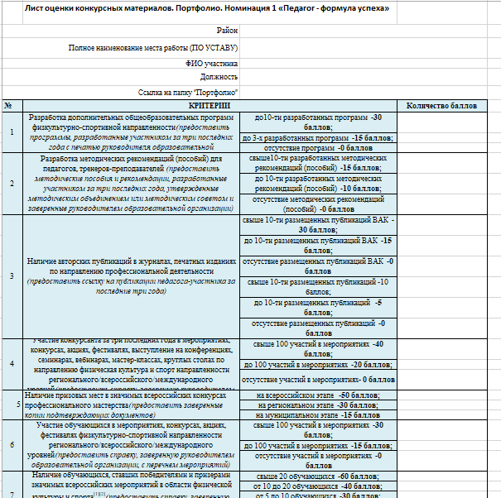
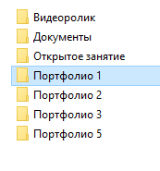
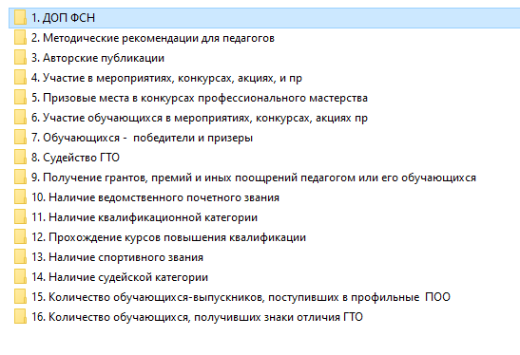
Всероссийский конкурс профессионального мастерства среди педагогических работников, осуществляющих обучение детей по дополнительным общеобразовательным программам в области физической культуры и спорта
Структура папки с конкурсными материалами

Slide 30
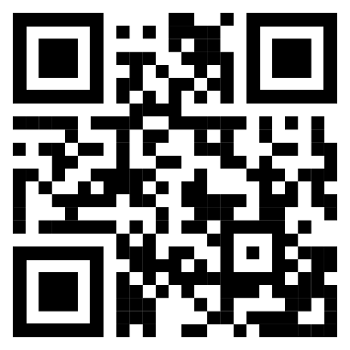
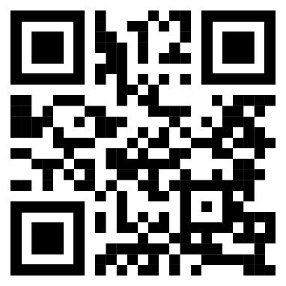
Контактная информация
Контактный тел.: (812)572-12-90
Электронный адрес: bb.sport@yandex.ru
Сайт ГБНОУ «Балтийский берег»:
https://fsr.balticbereg.ru/deyatelnost-podrazdeleniya/smotry-konkursy-aktsii
Вконтакте
Telegram

